Slide 1
«Формирование умений приобретения теоретических знаний и опыта применения полученных знаний и умений для определения собственной активной позиции в общественной жизни, для решения типичных задач в области социальных отношений, адекватных возрасту обучающихся, межличностных отношений, включая отношения между людьми различных национальностей и вероисповеданий, возрастов и социальных групп; развитие социального кругозора и формирование познавательного интереса к изучению общественных дисциплин». ВПР. 9 класс
Демина Светлана Валентиновна,
учитель истории и обществознания
МОУ «СОШ № 18» г.о.Электросталь

Slide 2
Обществознание.
Участники ВПР
2020
9 кл.
Россия
454006 уч.
Московская область
15700 уч.

Slide 3
На выполнение работы по обществознанию даётся 45 минут.
Назначение КИМ для проведения проверочной работы по обществознанию – оценить качество общеобразовательной подготовки обучающихся 8 классов в соответствии с требованиями ФГОС.

Slide 4
Результаты ВПР могут быть использованы образовательными организациями для совершенствования методики преподавания обществознания
Не предусмотрено использование результатов ВПР для оценки деятельности образовательных организаций, учителей

Slide 5
Работа состоит из 10 заданий, из которых 4 задания предполагают краткий ответ в виде комбинации цифр ИЛИ слова (словосочетания); 6 заданий – развернутый ответ. Задания в совокупности охватывают различные аспекты содержания базовых социальных ролей (гражданина, потребителя, труженика(работника), члена семьи), а также основы межличностных отношений и особенности поведения человека в современной информационной среде.

Slide 6
Проверяемые знания по темам:
Сфера духовной культуры;
Экономика;
Право.
Максимальный первичный балл – 25.

Slide 7
Распределение заданий проверочной работы по позициям кодификатора Задание 1, 2, 4, 6, 8, 9 - Приобретение теоретических знаний и опыта применения полученных знаний и умений для определения собственной активной позиции в общественной жизни, для решения типичных задач в области социальных отношений, адекватных возрасту обучающихся

Slide 8
Распределение заданий проверочной работы по позициям кодификаторов Задание 3, 7- Освоение приемов работы с социально значимой информацией, ее осмысление; развитие способностей обучающихся делать необходимые выводы и давать обоснованные оценки социальным событиям и процессам

Slide 9
Распределение заданий проверочной работы по позициям кодификатора Задание 5 -Понимание основных принципов жизни общества, основ современных научных теорий общественного развития; формирование основ правосознания для соотнесения собственного поведения и поступков других людей с нравственными ценностями и нормами поведения, установленными законодательством Российской Федерации

Slide 10
Распределение заданий проверочной работы по позициям кодификатора Задание 10 - Умение осознанно использовать речевые средства в соответствии с задачей коммуникации; владение устной и письменной речью, монологической контекстной речью

Slide 11
Задание 1
нацелено на проверку умения анализировать и оценивать собственную деятельность и ее результаты. Задание предполагает систему вопросов об одном из видов деятельности в духовной и экономической сферах жизни с опорой на личный социальный опыт обучающегося.

Slide 12
Задание 1. Театр является одним из видов искусств.
Как Вы думаете, почему театр считают синтетическим видом искусства?
2. Составьте рассказ о себе как о театральном зрителе, ответив на следующие вопросы.
1) По какой причине Вы часто/редко бываете в театре/смотрите театральные спектакли по телевизору (в Интернете)? С какой целью Вы делаете это чаще всего? / Если Вы не смотрите театральные постановки, то по какой причине?
2) Что Вас больше всего привлекает в театральных постановках? Объясните причину.

Slide 13
Правильный ответ должен содержать следующие элементы:
ответ на первый вопрос, например: театр включает в себя музыку, литературу, танец, архитектуру, живопись и т. д. Основным средством выразительности является актёрская игра, которая доносит до зрителя суть происходящего на сцене. При этом актёром может быть как человек, так и кукла или какой-либо предмет, управляемый человеком;
2) рассказ о себе как о театральном зрителе должен включать в себя:
– объяснение причины частого/редкого посещения театра / просмотра
театральных спектаклей по телевизору (в Интернете);
– объяснение того, какова цель посещения театра / причины того, что школьник не смотрит театральные постановки;
– указание на то, что больше всего привлекает в театральных постановках;
– объяснение своих предпочтений

Slide 14
Задание 2 и 6
предполагают выбор и запись нескольких правильных ответов из предложенного перечня ответов. Задание 2 проверяет умение характеризовать понятия; задание 6 – умение применять обществоведческие знания в процессе решения типичных задач.

Slide 15
Задание 2
Выберите верные суждения и запишите цифры, под которыми они указаны.
1) К капиталу относят здания и сооружения, оборудование, инфраструктуру и другие
ценности.
2) Информация как фактор производства включает в себя все знания и сведения, необходимые для квалифицированной экономической деятельности.
3) Экономических ресурсов всегда больше, чем нужно для удовлетворения потребностей человека и общества.
4) Доход владельца земли учёные-экономисты называют рентой.
5) Товарами называют продукты труда, произведённые для собственного потребления

Slide 16
Задание 6
Найдите в приведённом ниже списке два отличительных признака финансовой пирамиды, запишите цифры, под которыми они указаны.
1) Отчеты о финансовом положении организации содержатся в открытых источниках.
2) Информация о руководстве компании и её реквизитах доступна клиентам.
3) Выплата дохода одних участников производится только за счёт вкладов других участников.
4) Договор написан понятно, все реальные обязательства компании перед клиентом чётко зафиксированы.
5) В рекламе сообщают, что высокая доходность обусловлена сверхприбыльными проектами или инвестициями, но подробную информацию о них найти невозможно.

Slide 17
Задание 3
Построено на основе графического представления статистической информации. Оно нацелено на проверку умения осуществлять поиск социальной информации, представленной в различных знаковых системах (диаграмма) и состоит из двух частей.

Slide 18
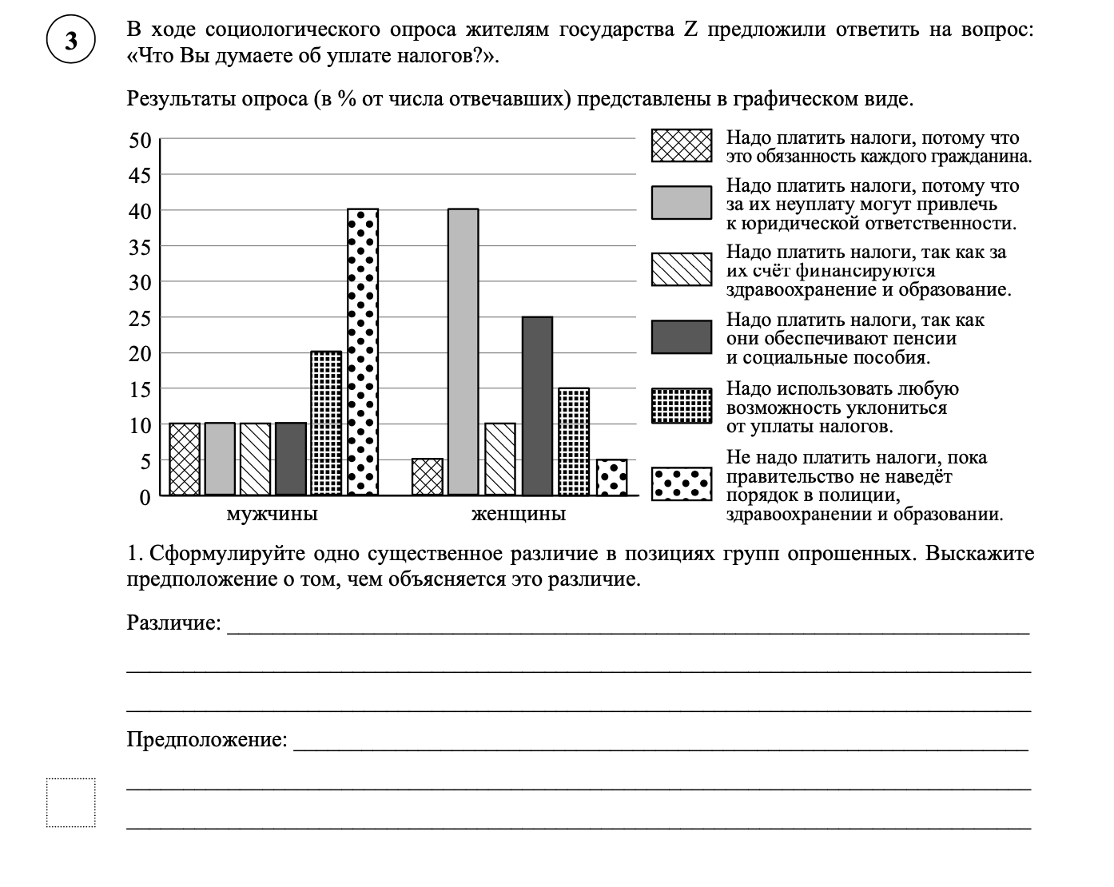

Slide 19
Задание 4
Предполагает установление соответствия между существенными чертами и признаками изученных социальных явлений и обществоведческими терминами и понятиями.

Slide 20
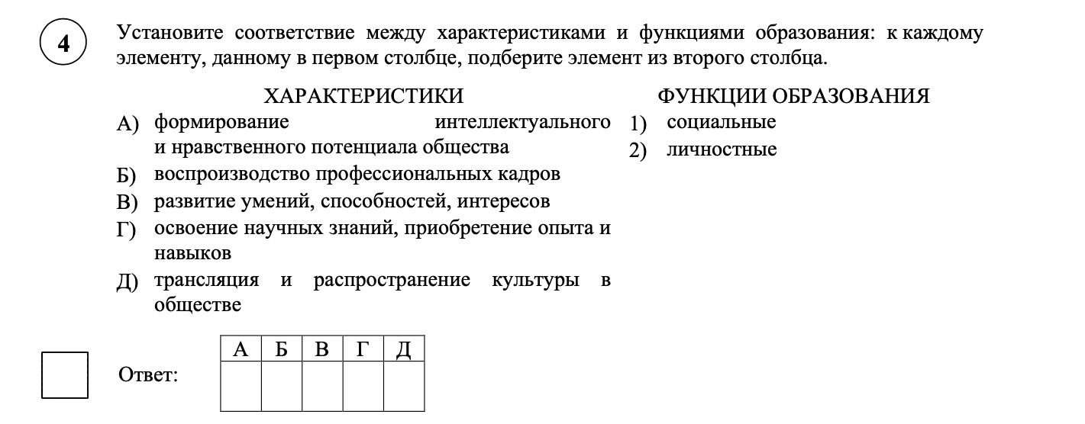

Slide 21
Задание 5
Направлено на анализ социальной ситуации, описанной в форме цитаты известного писателя, ученого, общественного деятеля и т.п. Задание включает в себя систему вопросов, проверяющих знание/понимание социальных свойств человека, особенностей его взаимодействия с другими людьми, а также умение объяснять элементарные взаимосвязи изученных социальных объектов. Обучающийся должен сначала объяснить значения отдельных слов, словосочетаний, а затем – смысл всего высказывания.

Slide 22
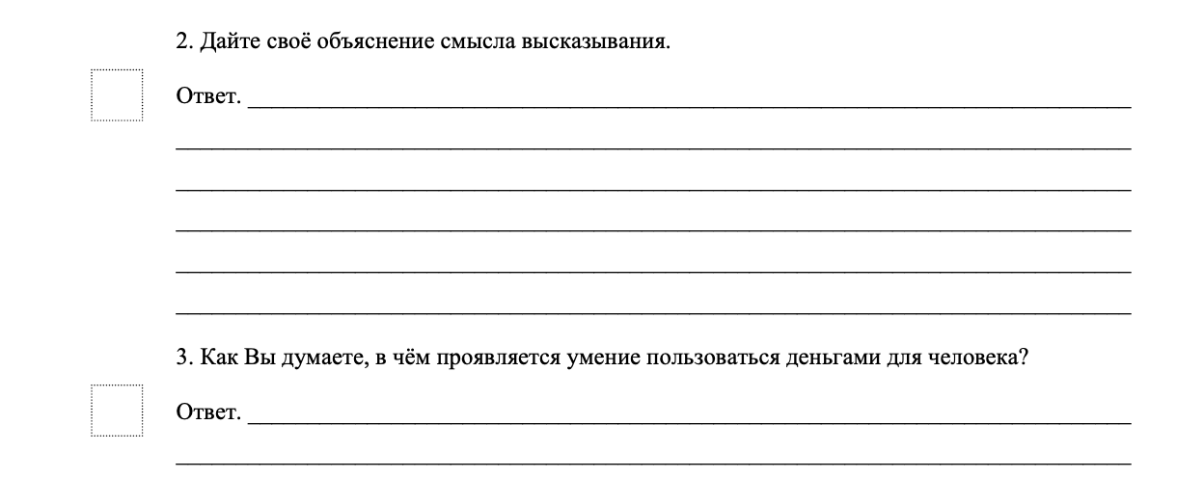

Slide 23
Задание 7
Предполагает анализ визуального изображения социальных объектов, социальных ситуаций. Обучающийся должен осуществить поиск социальной информации, представленной в различных знаковых системах(фотоизображение) и выполнить задания, связанные с тремя соответствующими фотографиями.

Slide 24
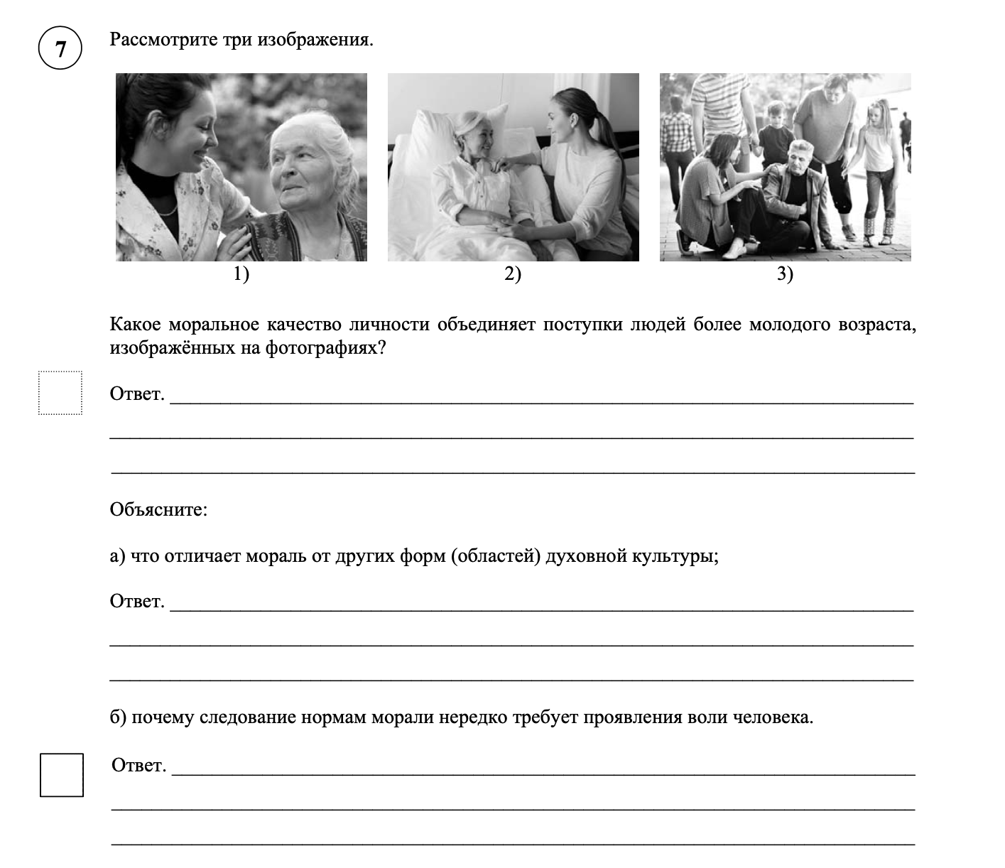

Slide 25
Задания 8 и 9 (задача)
требуют: анализа представленной информации. При выполнении этого задания проверяется умение применять обществоведческие знания в процессе решения типичных задач в области социальных отношений, адекватных возрасту обучающихся.

Slide 26
Задание 8
Студент Борис получил в социальной сети от своего друга сообщение: «Привет, пришёл
покупать Петру подарок на день рождения и понял, что мне не хватает 700 рублей. Сбрось мне на карту, а я завтра верну».
В чём состоит опасность данной ситуации для личных финансов Бориса? Как ему правильно поступить в данной ситуации?

Slide 27
Задание 9
Марианна по программе бакалавриата направления «Биология» изучает математику, физику, химию и т.д. К какому уровню образования относится организация, в которой обучается Марианна?

Slide 28
Задание 10
Направлено на проверку умения осознанно и произвольно строить речевое высказывание в письменной форме на заданную тему с использованием шести предложенных понятий

Slide 29
Задание 10
Привлекая обществоведческие знания, составьте краткое (из 5–7 предложений) сообщение о значении разделения труда, используя все приведённые ниже понятия.
Производство, экономические блага, ресурсы, разделение труда, производительность труда, работник.

Slide 30
Система оценивания
Задания 2, 4, 6 и 9 оцениваются 1 баллом. Задание считается выполненным верно, если ответ записан в той форме, которая указана в инструкции по выполнению задания. Выполнение каждого из заданий 1, 3, 5, 7, 8, 10 оценивается в зависимости от полноты и правильности ответа в соответствии с критериями оценивания. Полный правильный ответ на задание 8 оценивается 2 баллами; заданий 5 и 7 – 3 баллами; заданий 1 и 3 – 4 баллами, задание 10 – 5 баллами. Максимальный балл за выполнение работы – 25.

Slide 31
Рекомендации по переводу первичных баллов в отметки по пятибалльной шкале
22-25 – 5
17-21 – 4
11-16 – 3
0-10 - 2

Slide 32
Обществознание. 9 класс.

Slide 33
Перечень ВПР
Обществознание. 9 класс - 2020 (по программе 8 класса)
ТОП - дефицитов
Номер задания | Блоки ПООП НОО выпускник научится /получит возможность научиться или проверяемые требования (умения) в соответствии с ФГОС
1 | Приобретение теоретических знаний и опыта применения полученных знаний и умений для определения собственной активной позиции в общественной жизни, для решения типичных задач в области социальных отношений, адекватных возрасту обучающихся, межличностных отношений, включая отношения между людьми различных национальностей и вероисповеданий, возрастов и социальных групп; развитие социального кругозора и формирование познавательного интереса к изучению общественных дисциплин.
7 | Освоение приемов работы с социально значимой информацией, ее осмысление; развитие способностей обучающихся делать необходимые выводы и давать обоснованные оценки социальным событиям и процессам; развитие социального кругозора и формирование познавательного интереса к изучению общественных дисциплин. Находить, извлекать и осмысливать информацию различного характера, полученную из доступных источников (фотоизображений), систематизировать, анализировать полученные данные; применять полученную информацию для соотнесения собственного поведения и поступков других людей с нормами поведения, установленными законом.
10 | Умение осознанно использовать речевые средства в соответствии с задачей коммуникации; владение устной и письменной речью, монологической контекстной речью формулировать и аргументировать собственные суждения, касающиеся отдельных вопросов экономической жизни и опирающиеся на экономические знания и личный опыт.

Slide 34
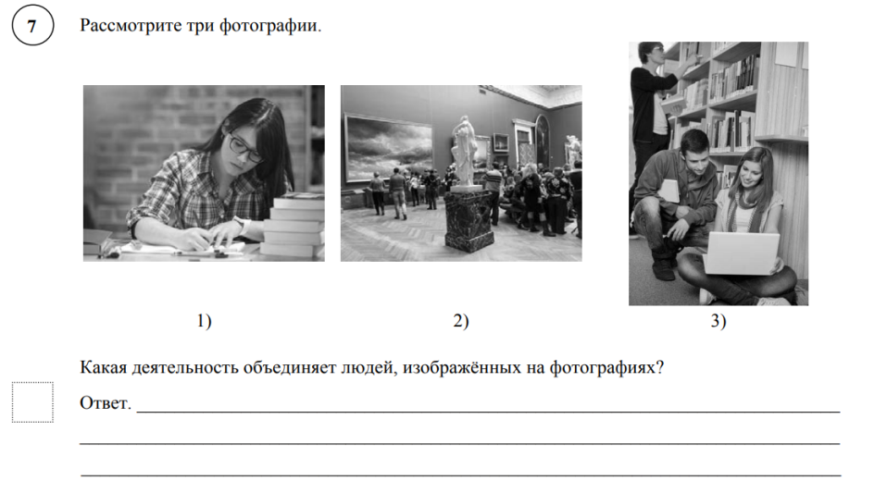
Обществознание. 9 класс. Примеры заданий – 2020, вызвавших наибольшие затруднения
1. Приобретение теоретических знаний и опыта применения полученных знаний и умений для определения собственной активной позиции в общественной жизни, для решения типичных задач в области социальных отношений, адекватных возрасту обучающихся
7. Освоение приемов работы с социально значимой информацией, ее осмысление; развитие способностей обучающихся делать необходимые выводы и давать обоснованные оценки социальным событиям и процессам
10. Умение осознанно использовать речевые средства в соответствии с задачей коммуникации, формулировать и аргументировать собственные суждения, касающиеся отдельных вопросов экономической жизни и опирающиеся на и личный опыт.

Slide 35
Обществознание. 9 класс.

